Slide 1

ASSEMBLEE GENERALE du 26 NOVEMBRE 2019

Slide 2
Première partie: AG Statutaire
Deuxième partie: groupes
Approbation de l’ordre du jour
Approbation du PV de l’AG du 4 septembre 2019
Élection des vérificateurs aux comptes
Rapport du président
Rapport du trésorier
Comptes 2019
Rapport des vérificateurs des comptes
Cotisation 2020
Budget 2020
Arrivées – Départs (AG – Groupe de Travail – Comité)
Projets 2020 : conférences thématiques, intervenants
Dates 2020
Présentation du Groupe de Travail "Information"
Présentation du Groupe de Travail "Médicaments"

Slide 3
AG STATUTAIRE
Approbation de l’ordre du jour
Approbation du PV de l’AG du 4 septembre 2019
Élection des vérificateurs aux comptes
Rapport du président
Rapport du trésorier
Comptes 2019
Rapport des vérificateurs des comptes
Cotisation 2020
Budget 2020
Arrivées – Départs (AG – Groupe de Travail – Comité)
Projets 2020 : conférences thématiques, intervenants
Dates 2020

Slide 4
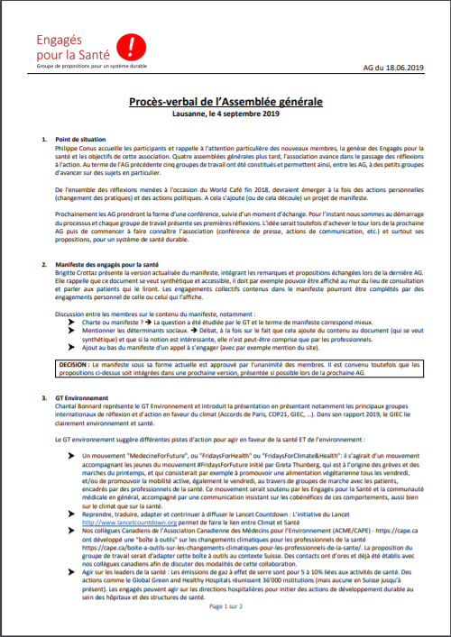
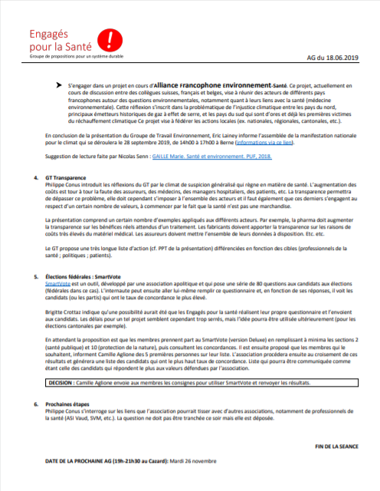
AG STATUTAIRE
Approbation de l’ordre du jour
Approbation du PV de l’AG du 4 septembre 2019
Élection des vérificateurs aux comptes
Rapport du président
Rapport du trésorier
Comptes 2019
Rapport des vérificateurs des comptes
Cotisation 2020
Budget 2020
Arrivées – Départs (AG – Groupe de Travail – Comité)
Projets 2020 : conférences thématiques, intervenants
Dates 2020

Slide 5
AG STATUTAIRE
Approbation de l’ordre du jour
Approbation du PV de l’AG du 4 septembre 2019
Élection des vérificateurs aux comptes
Rapport du président
Rapport du trésorier
Comptes 2019
Rapport des vérificateurs des comptes
Cotisation 2020
Budget 2020
Arrivées – Départs (AG – Groupe de Travail – Comité)
Projets 2020 : conférences thématiques, intervenants
Dates 2020

Slide 6
AG STATUTAIRE
Approbation de l’ordre du jour
Approbation du PV de l’AG du 4 septembre 2019
Élection des vérificateurs aux comptes
Rapport du président
Rapport du trésorier
Comptes 2019
Rapport des vérificateurs des comptes
Cotisation 2020
Budget 2020
Arrivées – Départs (AG – Groupe de Travail – Comité)
Projets 2020 : conférences thématiques, intervenants
Dates 2020
Karin Michaelis
Katia Bruno

Slide 7
AG STATUTAIRE
Approbation de l’ordre du jour
Approbation du PV de l’AG du 4 septembre 2019
Élection des vérificateurs aux comptes
Rapport du président
Rapport du trésorier
Comptes 2019
Rapport des vérificateurs des comptes
Cotisation 2020
Budget 2020
Arrivées – Départs (AG – Groupe de Travail – Comité)
Projets 2020 : conférences thématiques, intervenants
Dates 2020

Slide 8

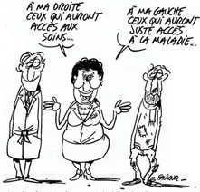
A la base, une question:
Vers quoi se dirige notre système de santé?

Slide 9


OBJECTIFS GENERAUX
Donner une voix aux professionnels et aux usagers de la santé
Prendre nos responsabilités à l’égard du système de soins
Prendre position dans les débats de société
Lutter contre la commercialisation de la santé
GRANDS THEMES DE REFLEXION
ACTIONS CONCRETES: MODIFICATIONS DES PRATIQUES
ACTIONS POLITIQUES: PRISES DE POSITION
MANIFESTE

Slide 10
DE LA PAROLE AUX ACTES…
8 réunions du comité
6 Assemblées générales
  1 constitutive le 18 octobre 2018
  1 World café le 18 décembre 2018
  4 AG en 2019 (avril, juin, septembre, novembre)
Formation de 6 groupes de travail
  Charte - Manifeste
  Collaboration
  Transparence
  Environnement
  Information
  Médicaments

Slide 11

SITE INTERNET
www.engagespourlasante.com

Slide 12

WORLD CAFE

Slide 13
AXES D’ACTIONS POLITIQUES
Initiative pour une transparence relative aux coûts de la santé
  Financement des assurances, coût des médicaments, politique-lobbies, transparence de intérêts de tous à tous les échelons du système
  Renforcer le rôle de la société civile, des groupements de patients, de la FRC…
  Initiative pour une caisse unique, prime unique, régulation par l’état
Action sur le coût des médicaments
  Licence obligatoire, reprise de fabrication par l’Etat pour les médicaments stoppés
Révision du remboursement des prestations
  Promouvoir le concept de payeurs - décideurs
  Revaloriser prise en charge globale et le temps dédié au patient plutôt que les seules prestations techniques
Renforcer la régulation du système en fonction d’une planification de santé publique
  Planification en fonction des besoins
Caisse unique
  Eviter les dépenses inutiles et favoriser la transparence

Slide 14
AXES DE MODIFICATION DES PRATIQUES
Organisation d’un suivi de la qualité, de l’efficacité et de l’utilité des prestations (économicité)
  Renforcement des cercles de qualité
  Extension de l’approche Smarter medicine
  Amélioration de la formation pré-graduée, poste graduée, continue, médecins chefs…
  Impliquer les sociétés de spécialistes et les responsabiliser
Améliorer collaboration hôpitaux – médecins de ville
  Eviter les doublons et répétitions d’examens
Information de la population à l’égard de la santé, Forum citoyen
  Permettre à la population de faire des choix éclairés
  Ouvrir le débat démocratique
  Quelles priorités, quels choix de société

Slide 15
Formation de 6 groupes de travail
  Charte - Manifeste
  Collaboration
  Transparence
  Environnement
  Information
  Médicaments

Slide 16

MANIFESTE
Fait et adopté par l’Assemblée générale du 4 septembre 2019

Slide 17
GROUPE COLLABORATION
OBJECTIFS: Comment assurer la transmission des informations tout au long de l’épisode de santé d’un patient?
STRATEGIES:
  Développer une culture de collaboration interprofessionnelle
  Lors d’une hospitalisation prévue, préparer entrée et sortie par une séance interprofessionnelle de concertation
  Référent thérapeutique
  Financement adéquat (Etat, assureur) pour les actions de concertation des intervenants.
  Dossier Electronique du Patient (DEP)comme fil rouge

Slide 18
GROUPE TRANSPARENCE
Doit s’appliquer à tous les partenaires du système de santé
L’information des patients renforce cette exigence de transparence
Dossier unique permet d’éviter les doublons
Politiciens: transparence à sur influences qu’ils subissent (lobbies, participation à des conseils d’administration, financement de leurs campagnes etc…)
Assureurs: flux financiers, comptes exhaustifs détaillés, renforcer contrôle
Professionnels de la santé: transparents gains assurance de base obligatoire
Les sociétés de professionnels:
    Définir des pratiques parcimonieuses (smarter medicine)
    Mettre en place des moyens de vérifier que ces principes sont appliqués: cercles de qualité
    Médecin généraliste comme gate keeper

Slide 19
GROUPE ENVIRONNEMENT
POLITIQUE
Alerter les politiques : dérèglement climatique et pollution menacent l’équilibre du système de santé
  Détérioration de la santé entraînant des coûts supplémentaires
  Augmentation des actes médicaux a un impact sur l’environnement
Militer en tant que professionnels de la santé et utilisateurs du système pour que
  Climat soit mis à l’agenda politique, que des contrôles soient mis en place à l’égard des polluants, des pesticides etc…
ACTIONS DES PROFESSIONNELS
Promotion de la santé avec impact bénéfique sur l’environnement
  Conseils sur l’alimentation locale et bio, promouvoir l’exercice physique (vélo ou marche comme alternative à la voiture)
Mouvement médecine for future (analogie à Fridays for future)
  Régime alimentaire équilibré (1 jour sans viande); marcher, manger local, diminuer le gaspillage
Sensibiliser les «leaders» de soins
  «Leaders» du système de santé doivent prendre conscience des enjeux climatiques et prendre des mesures rapidement
  CHUV: 11681 collaborateurs
Utiliser la santé comme catalyseur du changement climatique : LANCET COUNTDOWN
  tracking the world's response to climate change, and the health benefits that emerge from this transition.
  follow a series of indicators, demonstrating that this transition is possible, that it has already begun, but that more work is needed

Slide 20
POUR LA SUITE
Finaliser le travail des groupes (ce soir)
Synthèse par le comité (d’ici à la prochaine AG)

Slide 21
AG STATUTAIRE
Approbation de l’ordre du jour
Approbation du PV de l’AG du 4 septembre 2019
Élection des vérificateurs aux comptes
Rapport du président
Rapport du trésorier
Comptes 2019
Rapport des vérificateurs des comptes
Cotisation 2020
Budget 2020
Arrivées – Départs (AG – Groupe de Travail – Comité)
Projets 2020 : conférences thématiques, intervenants
Dates 2020

Slide 22
AG STATUTAIRE
Approbation de l’ordre du jour
Approbation du PV de l’AG du 4 septembre 2019
Élection des vérificateurs aux comptes
Rapport du président
Rapport du trésorier
Comptes 2019
Rapport des vérificateurs des comptes
Cotisation 2020
Budget 2020
Arrivées – Départs (AG – Groupe de Travail – Comité)
Projets 2020 : conférences thématiques, intervenants
Dates 2020

Slide 23
AG STATUTAIRE
Approbation de l’ordre du jour
Approbation du PV de l’AG du 4 septembre 2019
Élection des vérificateurs aux comptes
Rapport du président
Rapport du trésorier
Comptes 2019
Rapport des vérificateurs des comptes
Cotisation 2020
Budget 2020
Arrivées – Départs (AG – Groupe de Travail – Comité)
Projets 2020 : conférences thématiques, intervenants
Dates 2020

Slide 24
AG STATUTAIRE
Comité: élu pour 2 ans (en décembre 2018)
  Départ: Roland RIMAZ
  Arrivée: Françoise MAILLEFER
  Membres: Camille Angelo AGLIONE, Brigitte CROTTAZ, Stéphane CUENDOZ, Philippe CONUS, Eric LAINEY, Solange PETERS
  Appel à candidat: Médecin généraliste, pharmacien, physio…
Groupe de travail médicaments: Thierry Buclin remplace Solange Peters
Approbation de l’ordre du jour
Approbation du PV de l’AG du 4 septembre 2019
Élection des vérificateurs aux comptes
Rapport du président
Rapport du trésorier
Comptes 2019
Rapport des vérificateurs des comptes
Cotisation 2020
Budget 2020
Arrivées – Départs (AG – Groupe de Travail – Comité)
Projets 2020 : conférences thématiques, intervenants
Dates 2020

Slide 25
AG STATUTAIRE
Approbation de l’ordre du jour
Approbation du PV de l’AG du 4 septembre 2019
Élection des vérificateurs aux comptes
Rapport du président
Rapport du trésorier
Comptes 2019
Rapport des vérificateurs des comptes
Cotisation 2020
Budget 2020
Arrivées – Départs (AG – Groupe de Travail – Comité)
Projets 2020 : conférences thématiques, intervenants
Dates 2020

Slide 26
Projets pour 2020
Synthèse des contenus World café et travail des groupes par le comité (d’ici à la prochaine AG)
Conférence de presse: début 2020
Veille des objets de votation
  Une fois identifiés: constituer un groupe de travail et discussion des positions à adopter lors de l’AG suivante, afin d’avoir une position claire
Prises de position dans les journaux
  Environnement, coûts de la médecine, débats en relation avec nos thèmes
Pour chaque AG:
  Première partie: Invité avec débat
  Deuxième partie: travail d’un des groupe

Slide 27

Invitation pour conférences-débats
Stéphanie Monod (santé publique) ): Système de santé durable, un enjeu pour la santé publique
Manuela Eicher (ASSM): rapport de l’ASSM sur le développement durable du système de santé

Slide 28
Invitation pour conférences-débats
Stéphanie Monod (santé publique): Système de santé durable, un enjeu pour la santé publique
Manuela Eicher (ASSM): rapport de l’ASSM sur le développement durable du système de santé
Ruth Dreyfuss: Point de vue sur la LAMAL 20 ans après
Nicolas Rodondi: Principes de smarter medicine
Pierre Alexandre Bart (FBM) et Jacques Chappuis (La Source): Quelle formation pour un système de santé durable?
Environnement:
S Kaessler et S Ben Dahan: Economie de la santé

Slide 29
AG STATUTAIRE
DATES DES AG 2020
Mercredi 25 MARS
Mercredi 24 JUIN
Mercredi 2 SEPTEMBRE
Mercredi 18 NOVEMBRE
19h00 à 21h30
Approbation de l’ordre du jour
Approbation du PV de l’AG du 4 septembre 2019
Élection des vérificateurs aux comptes
Rapport du président
Rapport du trésorier
Comptes 2019
Rapport des vérificateurs des comptes
Cotisation 2020
Budget 2020
Arrivées – Départs (AG – Groupe de Travail – Comité)
Projets 2020 : conférences thématiques, intervenants
Dates 2020

Slide 30
Merci pour votre attention!
Questions, remarques?... sinon, apéro….

